Slide 1
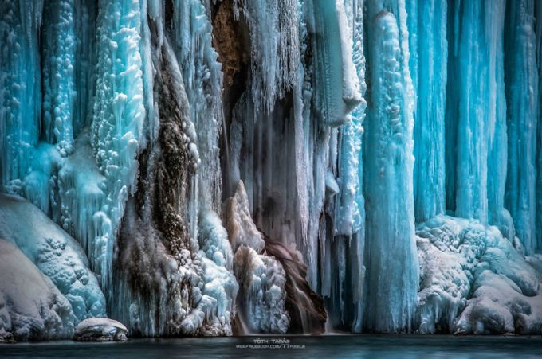
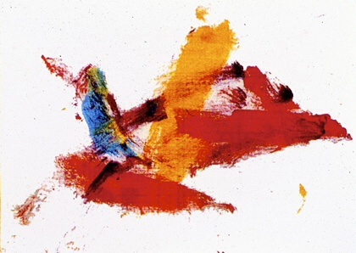
Przedmiotem prawa autorskiego jest utwór. Zgodnie z art. 1 ustawy o prawie autorskim i prawach pokrewnych jest nim: „każdy przejaw działalności twórczej o indywidualnym charakterze, ustalony w jakiejkolwiek postaci, niezależnie od wartości, przeznaczenia i sposobu wyrażenia”
Dzieło natury
Dzieło małpy
R. Markiewicz, Zabawy z prawem autorskim, Warszawa 2015, s. 15.

Slide 2
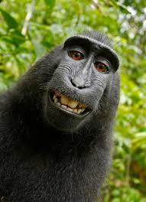
R. Markiewicz, Zabawy z prawem autorskim, Warszawa 2015, s. 110.

Slide 3
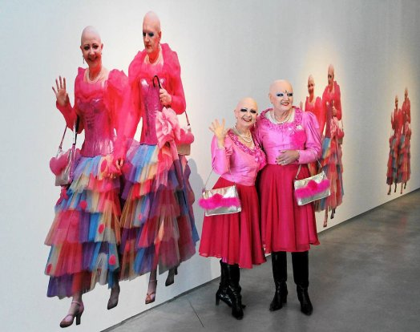
Czy wygląd człowieka lub jego życie mogą stanowić przedmiot prawa autorskiego?
Znane artystki Eva&Adele, uważały się za żyjącą rzeźbę-utwór.
Możliwa ochrona Evy&Adele:
Ochrona wizerunku w ramach dóbr osobistych
Autorskoprawna ochrona ich charakteryzacji i kostiumów
Ochrona fotografii dokumentujących ich działalność artystyczną
R. Markiewicz, Zabawy z prawem autorskim, Warszawa 2015, s. 16.

Slide 4
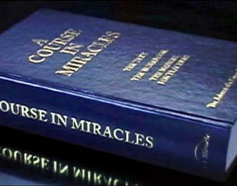
Czy Jezus może być twórcą utworu?
"A Course In Miracles" autorstwa prof. Helen Schucman
R. Markiewicz, Zabawy z prawem autorskim, Warszawa 2015, s. 17

Slide 5
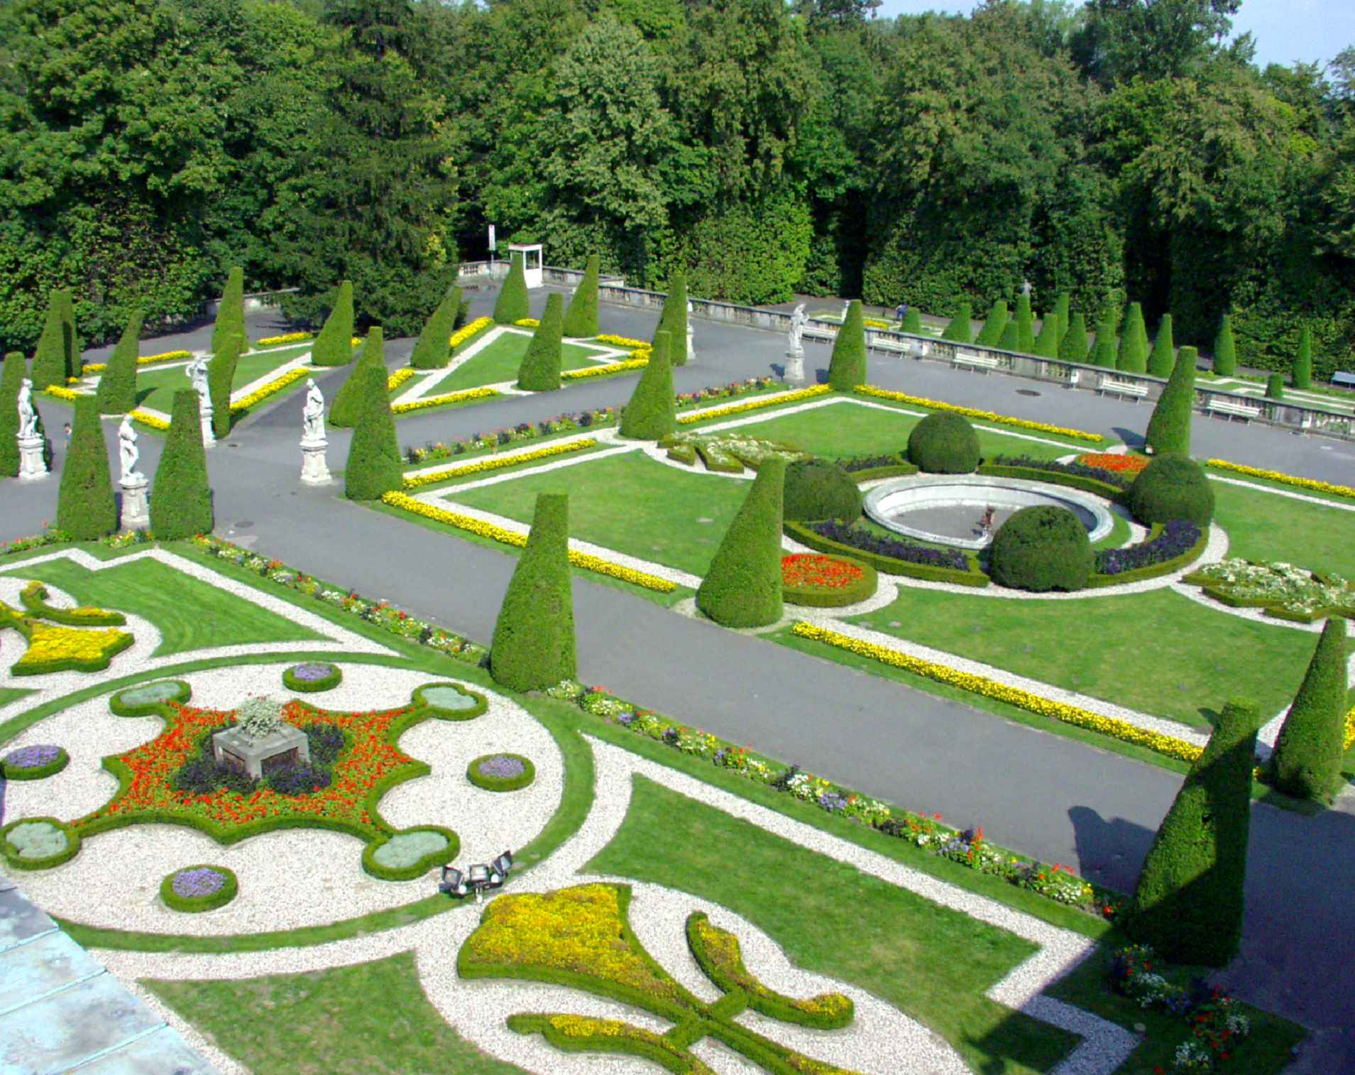
Aby powstała ochrona prawnoautorska utwór musi być uzewnętrzniony, czyli „musi wyjść z głowy twórcy”, tak aby inne osoby mogły mieć możliwość zapoznania się z nim.
Nie jest jednak wymagane trwałe ustalenie utworu („utrwalenie”).
R. Markiewicz, Zabawy z prawem autorskim, Warszawa 2015, s. 17.

Slide 6
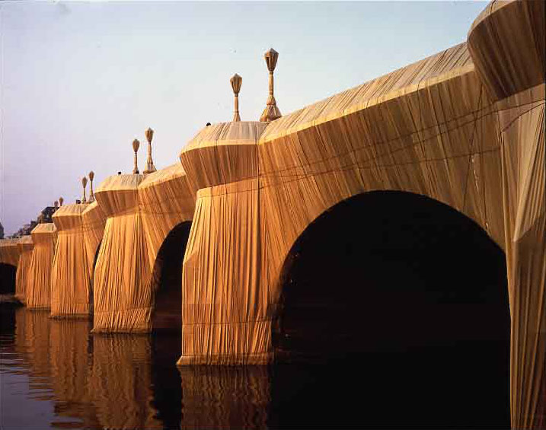
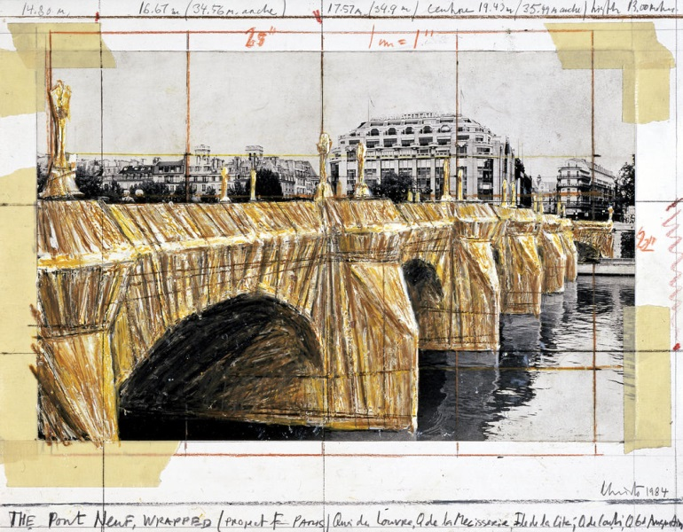
Most Pont-Neuf „opakowany” przez Christo i Jeanne Claude
Kolaż z projektem tego przedsięwzięcia
R. Markiewicz, Zabawy z prawem autorskim, Warszawa 2015, s. 20

Slide 7
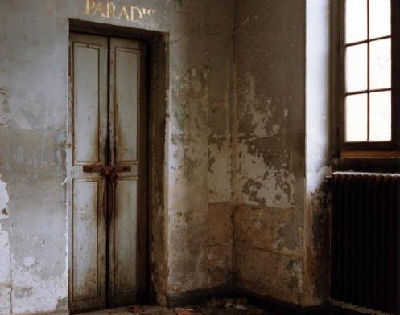
Czy to jest utwór?
Jakob Gautel umieścił napis Paradise nad toaletą w muzeum-szpitalu dla alkoholików.
R. Markiewicz, Zabawy z prawem autorskim, Warszawa 2015, s. 21.

Slide 8

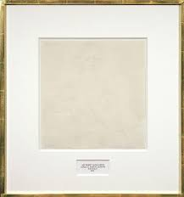
Czy to są utwory?
Czarny kwadrat
K. Malewicz
Wymazany de Kooning
R. Rauschenberg
R. Markiewicz, Zabawy z prawem autorskim, Warszawa 2015, s. 21.

Slide 9
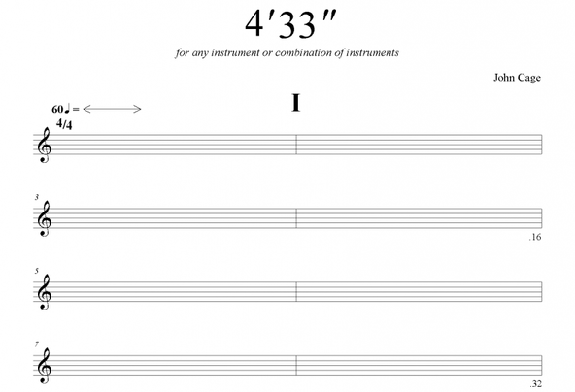
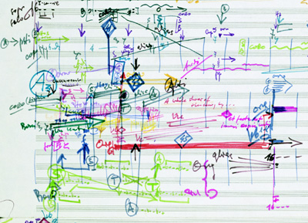
Czy to są utwory?
4’33 John Cage
Partytura Kosmogonii Krzysztofa Pendereckiego
R. Markiewicz, Zabawy z prawem autorskim, Warszawa 2015, s. 22

Slide 10

R. Markiewicz, Zabawy z prawem autorskim, Warszawa 2015, s. 23

Slide 11
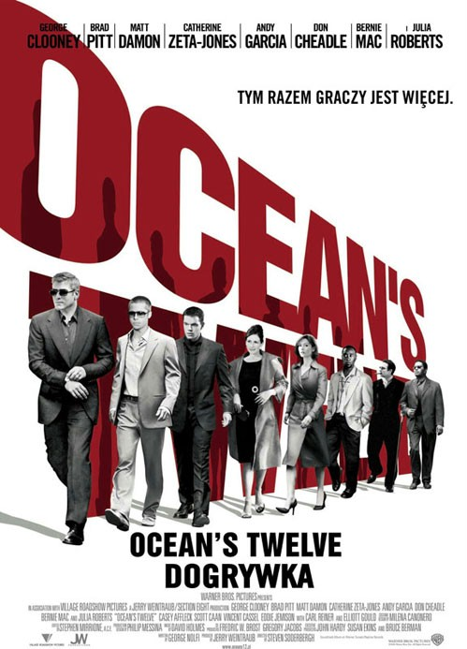

R. Markiewicz, Zabawy z prawem autorskim, Warszawa 2015, s. 24

Slide 12

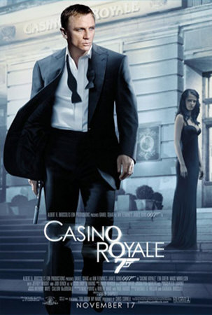
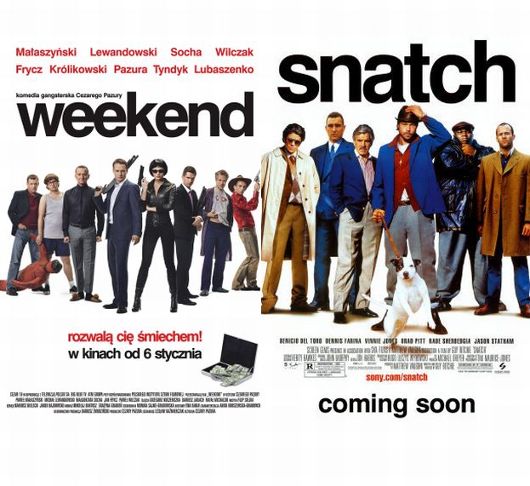
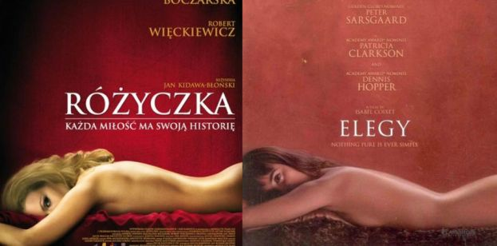
R. Markiewicz, Zabawy z prawem autorskim, Warszawa 2015, s. 24.

Slide 13
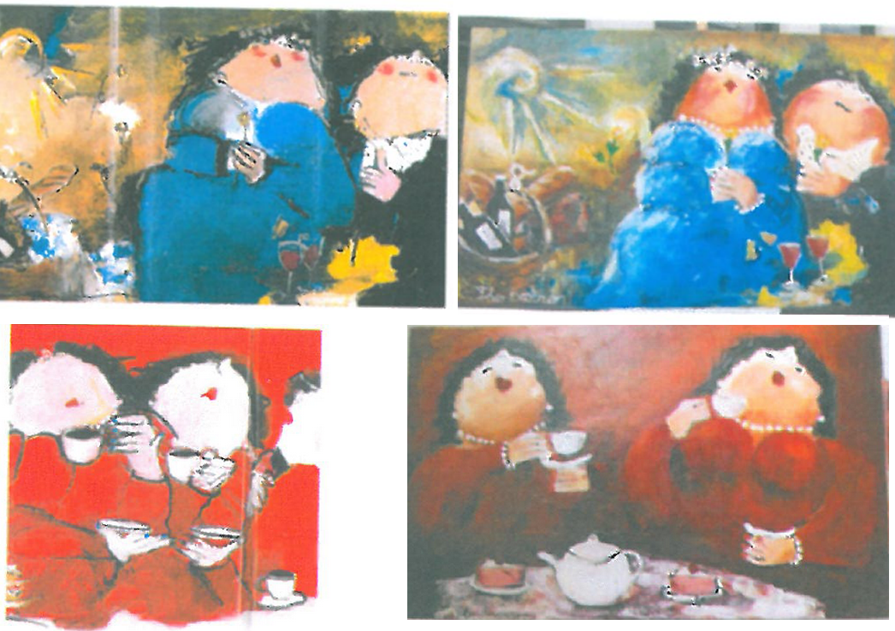
R. Markiewicz, Zabawy z prawem autorskim, Warszawa 2015, s. 25.

